Slide 1





Exposé - 3IIR G5
GESTION DES DEMANDES DE CONGÉS
ENCADRE PAR: MME AIT BELLA
REALISE PAR: LAZREK ABDERRAHMANE
DURANT: AOUT 24

Slide 2
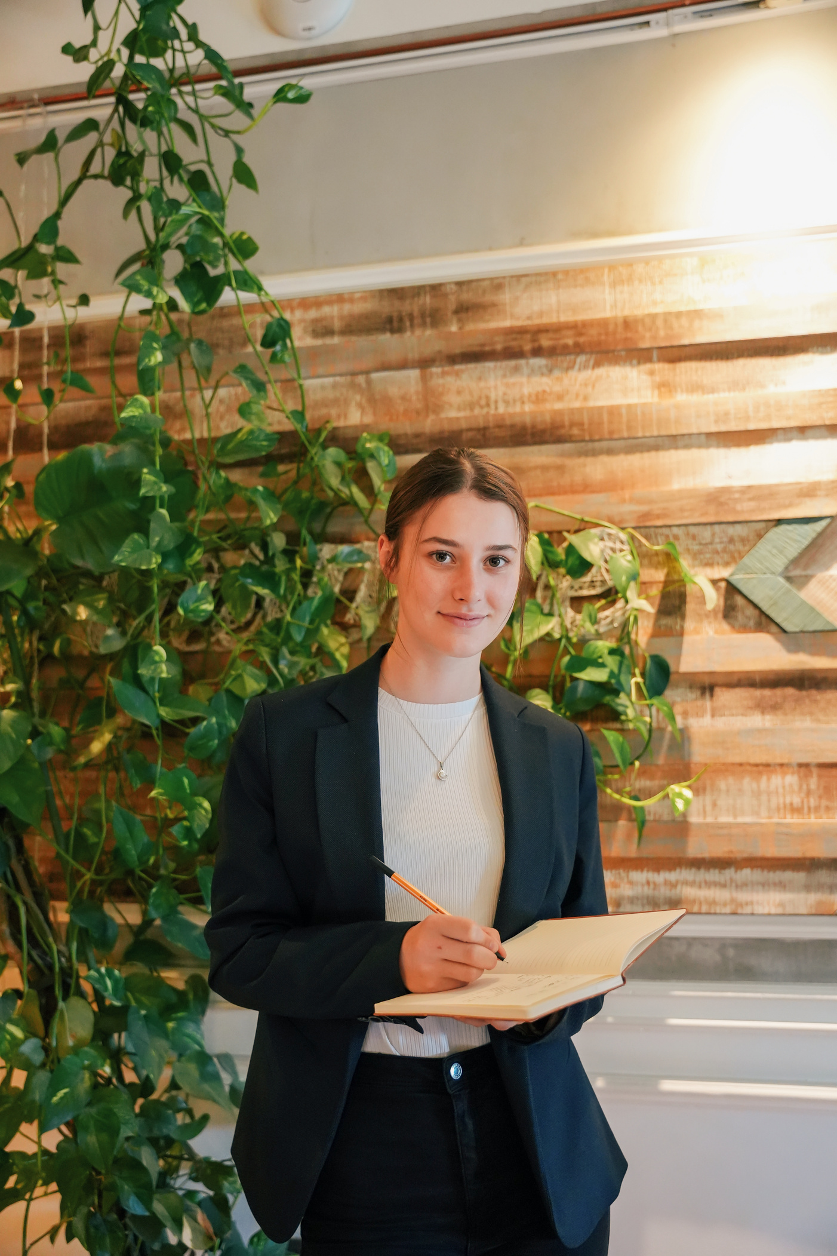
Sommaire
01
Introduction
02
IPrésentation de la société
03
Contexte de stage
04
Tâches effectuées
05
Conclusion

Slide 3


INTRODUCTION
Mon projet de stage porte sur la conception et le développement d'une API de gestion des demandes de congés pour l’entreprise. Ce projet a pour objectif de digitaliser et d'automatiser le processus de soumission, d'examen et de suivi des congés, afin de réduire les ressources en personnel et le temps requis, tout en améliorant la productivité et la précision. Suite à la recommandation de mon école, j'ai réalisé ce stage au sein de l'entreprise.

Slide 4





Integral Progress Technology (IntegralTech) est une entreprise marocaine spécialisée dans l'édition et l'intégration de solutions logicielles pour accompagner les entreprises dans leur transformation digitale. Ses principales activités incluent le développement d'applications sur mesure, la formation en systèmes d'information et la mise en place de solutions métiers intégrées pour améliorer la gestion des ressources humaines, la qualité, la production, et les projets. L'entreprise se distingue par son approche personnalisée et sa proximité avec ses clients, avec un effectif de plusieurs dizaines d'employés.

Slide 5

Tâches
Pendant mon stage chez Integral Progress Technology, j’ai travaillé sur le développement d’une solution web sous forme d'une ResfAPI de gestion des congés avec Laravel.
Mon rôle consistait à :
Analyser les besoins du client (responsable RH).
Identifier les problématiques.
Concevoir une solution digitale.
J'ai ensuite implémenté des fonctionnalités clés comme l'authentification via JWT avec Laravel Sanctum et la gestion des rôles (employés, responsables, administrateur) via des middleware sécurisés.
Une tâche marquante a été l’intégration des notifications email avec Laravel Notifications et MailTrap, ainsi que la génération de rapports PDF pour illustrer le flux d’activité. Cette tâche a nécessité la création de migrations MySQL pour structurer les demandes de congés tout en respectant l'architecture MVC de Laravel.

Slide 6

Valeurs
01
Capacité à communiquer
Humaines
Travail en équipe et résolution des problématiques réelles
02
03
Maîtrise approfondies de Laravel
Pro & Comp
Communication en RestAPI
04

Slide 7
CONCLUSION
Ce stage m’a permis de consolider mes compétences en développement web, notamment avec Laravel, et de mieux comprendre le processus de gestion des projets en entreprise. J’ai appris à gérer des problématiques concrètes, à travailler en autonomie et à collaborer efficacement avec des équipes techniques et non techniques.

Slide 8


MERCI
Nous adressons nos remerciements.

